Slide 1
網 路 最 佳 化 管 理
Project Paper Report
AN O(|V|³) ALGORITHM FOR FINDING MAXIMUM FLOWS IN NETWORKS
Computer Science Program, Indian Institute of Technology, Kanpur 208016, India
THEORETICAL IMPROVEMENTS IN ALGORITHMIC EFFICIENCY FOR NETWORK FLOW PROBLEMS
Journal of the Association for Computing Machinery, Vol. 19,
No. 2, April 1972, pp. 248-264
Adviser : 王逸琳 教授
Name : 洪佳琦 林依巧
Student ID : H34941268 R36971234
2009/06/09
NCKU IIM 網路最佳化管理

Slide 2
報 告 大 綱
Paper I
  問題定義與背景介紹
  演算法邏輯與內容
  複雜度分析
Paper II
  問題定義與背景介紹
  Ford-Fulkerson的演算邏輯
  第一階段Refinement
  第二階段Refinement
2009/06/09
1/46
NCKU IIM 網路最佳化管理

Slide 3
AN O(|V|³) ALGORITHM FOR FINDING MAXIMUM FLOWS IN NETWORKS
V.M. MALHOTRA, M. Pramodh KUMAR and S.N. MAHESHWARI
Computer Science Program, Indian Institute of Technology, Kanpur 208016, India
2009/06/09
2/46
NCKU IIM 網路最佳化管理

Slide 4




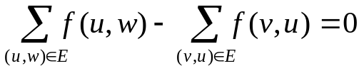


問題定義與背景介紹
An o(|V|³) algorithm for finding maximum flows in networks
網路圖 起點為s終點為t， 表示每一條節線的流量的容量限制， 則是流過節線的流量，所以每條節線皆需符合以下條件：
問題為如何在這些限制下由起點運送最大的流量至終點，即為網路的最大流量問題
per-stage flow problem，此類的問題將原本的網路圖分成幾個階段，每一階段所找到的路徑長度皆相同
Dinic的演算法
Karzanov則是提出的演算法
2009/06/09
3/46
NCKU IIM 網路最佳化管理

Slide 5


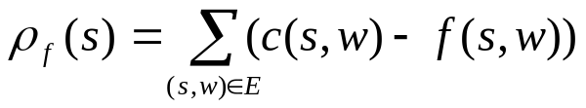
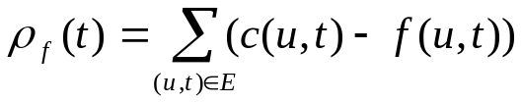
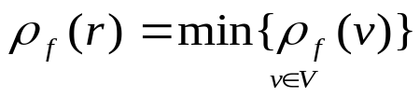
演算法邏輯(1/2)
An o(|V|³) algorithm for finding maximum flows in networks
為節點潛在流量(flow potential)
其中r點稱為參考點(reference node)，其潛在流量為參考潛在流量(reference potential)：
2009/06/09
4/46
NCKU IIM 網路最佳化管理

Slide 6






演算法邏輯(2/2)
An o(|V|³) algorithm for finding maximum flows in networks
Lemma：若r為參考點，流量 = 並且使得下一階段的流量 其 =0，亦即此流量塞滿此節點
演算步驟：
  Step 1：計算所有節點的潛在流量 ，並其中找到
  Step 2：由參考點r向終點送流量 ，並向起點方向送 ，流經的節線重新計算目前的
  Step3：將被塞滿的節線刪除，重複回到第一步驟，若某節點之流入或流出(incoming or outgoing)節線皆已被塞爆，則將該節點刪去，繼續重複step1，直到找不到參考點，則此階段停止
2009/06/09
5/46
NCKU IIM 網路最佳化管理

Slide 7
演算過程
An o(|V|³) algorithm for finding maximum flows in networks
4
2
5
3
1
1
1
2
2
s
4
t
3
2
1
3
2009/06/09
6/46
NCKU IIM 網路最佳化管理

Slide 8




演算過程
An o(|V|³) algorithm for finding maximum flows in networks
2
2
s
4
4
t
2
2
3
2
2
2
3
3
2
2
s
4
t
2
2
3
2009/06/09
7/46
NCKU IIM 網路最佳化管理

Slide 9




演算過程
An o(|V|³) algorithm for finding maximum flows in networks
4
2
5
5
1
3
1
1
1
s
t
1
1
2
5
1
2
2
s
4
t
2
3
2
2009/06/09
8/46
NCKU IIM 網路最佳化管理

Slide 10

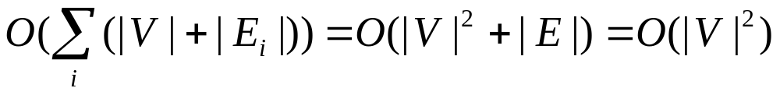
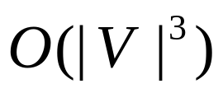
複雜度分析
An o(|V|³) algorithm for finding maximum flows in networks
分成幾個階段，每一個階段的路徑皆等長，因此最多的情況是V-1個階段
每一階段中每一輪 其複雜度為：
每一階段的總和為：
per-stage flow問題最多有|V|-1個階段，此演算法的複雜度即為 ：
2009/06/09
9/46
NCKU IIM 網路最佳化管理

Slide 11
THEORETICAL IMPROVEMENTS IN ALGORITHMIC EFFICIENCY FOR NETWORK FLOW PROBLEMS
Journal of the Association for Computing Machinery, Vol. 19, No. 2, April 1972, pp. 248-264
2009/06/09
10/46
NCKU IIM 網路最佳化管理

Slide 12





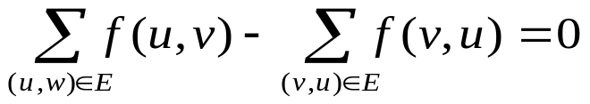
問題定義與背景介紹
Theoretical Improvements in Algorithmic Efficiency for Network Flow Problems
有一網路問題N， 為節點的集合
稱為節線
s 為起點，t 為終點，除了節線 外，其餘所有節線皆屬於集合A
為該節線的流量限制，為一非負的數
表示流過的流量，所有屬於A集合的節線 符合 以及所有的節點 皆符合
最大流量的問題，即該如何地流可以運送最多單位的流量。
2009/06/09
2/46
NCKU IIM 網路最佳化管理

Slide 13












Ford-Fulkerson演算邏輯(1/2)
Theoretical Improvements in Algorithmic Efficiency for Network Flow Problems
令 為不同的點，其中 或 皆為節線並組成擴張路徑，其符合以下情形：
  (a)若 且 ，則 ；
  (b)若 且 ，則 ；
  (c)若 且
  則
在擴張路徑P中，令 該節線為瓶頸節線
2009/06/09
12/46
NCKU IIM 網路最佳化管理

Slide 14






FORD-FULKERSON演算邏輯(2/2)
Theoretical Improvements in Algorithmic Efficiency for Network Flow Problems
計算 ，當有流量流過
(a)則 節線增加流量
(b)則減少流量 ，
(c)則 節線增加流量
  減少
邏輯為每一個階段定義出一條擴張路徑，接著運送路徑中的瓶頸流量，再進行下一階段，當不能產生擴張路徑時，則停止演算法而能得到最大流量
2009/06/09
13/46
NCKU IIM 網路最佳化管理

Slide 15







FORD-FULKERSON演算過程
Theoretical Improvements in Algorithmic Efficiency for Network Flow Problems
4
2
5
3
1
1
1
2
2
s
4
t
3
2
1
1
3
2
5
1
1
s
t
1
2009/06/09
14/46
NCKU IIM 網路最佳化管理

Slide 16




FORD-FULKERSON演算過程
Theoretical Improvements in Algorithmic Efficiency for Network Flow Problems
3
2
5
2
1
1
2
2
s
4
t
3
2
1
2
2
5
3
1
1
2
s
4
t
1
2
2009/06/09
15/46
NCKU IIM 網路最佳化管理

Slide 17

FORD-FULKERSON演算過程
Theoretical Improvements in Algorithmic Efficiency for Network Flow Problems
2
1
1
2
1
s
4
t
3
1
2
2
3
2
5
1
1
2
s
4
t
1
2
NCKU IIM 網路最佳化管理
2009/06/09
16/46
3

Slide 18

FORD-FULKERSON演算過程
Theoretical Improvements in Algorithmic Efficiency for Network Flow Problems
2
1
1
1
s
4
t
3
1
2
2
3
2
5
1
1
2
1
2
s
4
t
2
2
3
5
2009/06/09
17/46
NCKU IIM 網路最佳化管理

Slide 19



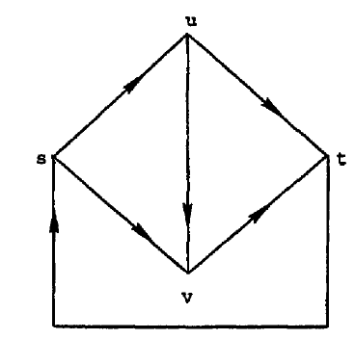
FORD-FULKERSON缺點
Theoretical Improvements in Algorithmic Efficiency for Network Flow Problems
假設 為1，其餘屬於A集合的節線，其容量限制為M，若選到節線 或 ，則瓶頸流量為1，如此一來總是需要花費很多運算的時間
2009/06/09
18/46
NCKU IIM 網路最佳化管理

Slide 20
1.2 A REFINEMENT
Theoretical Improvements in Algorithmic Efficiency for Network Flow Problems
2009/06/09
19/46
NCKU IIM 網路最佳化管理

Slide 21

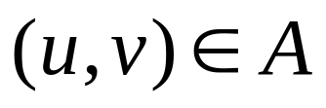
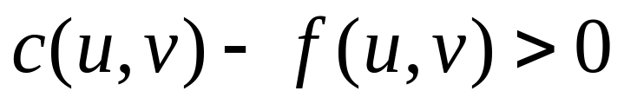
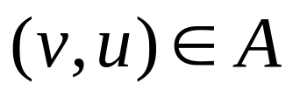
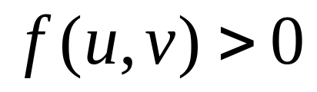
搜 尋 擴 張 路 徑 (1/2)
Theoretical Improvements in Algorithmic Efficiency for Network Flow Problems
假 設
(1) 與N有相同的節點
(2) 節線(u, v)符合其中一項限制式
(i) 若 且
(ii)若 且
(3) 擴張路徑P，擁有流量f
2009/06/09
20/46
NCKU IIM 網路最佳化管理

Slide 22
搜 尋 擴 張 路 徑 (2/2)
Theoretical Improvements in Algorithmic Efficiency for Network Flow Problems
由起點至終點搜尋一條「擴張路徑」
搜尋步驟
(1) 標記「起點s」
(2) 於「起點s」做掃描，標記「未標記節點」
記錄「未標記節點」之前繼者
重覆步驟 2，直到「終點t」被標記
『法則』: 先被標記之節點
優先進行下次掃描
(3) 利用各節點之「前繼者」向前回溯
➔ 搜尋出「最短路徑長度」之流量擴張路徑
2009/06/09
21/46
NCKU IIM 網路最佳化管理

Slide 23

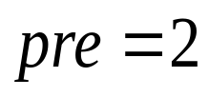
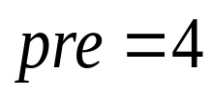
REFINEMENT演算過程
Theoretical Improvements in Algorithmic Efficiency for Network Flow Problems
4
2
2
2
5
5
5
3
1
1
1
2
2
s
s
4
4
t
t
s
4
t
3
2
1
3
3
3
2
2
s
4
t
2009/06/09
22/46
NCKU IIM 網路最佳化管理

Slide 24
REFINEMENT演算過程
Theoretical Improvements in Algorithmic Efficiency for Network Flow Problems
2
2
s
4
t
2
2
s
4
t
2
2009/06/09
23/46
NCKU IIM 網路最佳化管理

Slide 25
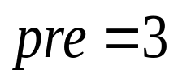
REFINEMENT演算過程
Theoretical Improvements in Algorithmic Efficiency for Network Flow Problems
4
2
2
2
5
5
5
3
1
1
1
s
4
4
t
t
s
4
t
s
3
2
1
3
3
3
s
t
3
2
3
2009/06/09
24/46
NCKU IIM 網路最佳化管理

Slide 26
REFINEMENT演算過程
Theoretical Improvements in Algorithmic Efficiency for Network Flow Problems
s
t
3
2
3
4
2
2
s
4
t
2
2
3
2009/06/09
25/46
NCKU IIM 網路最佳化管理

Slide 27
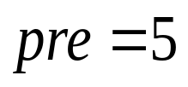
REFINEMENT演算過程
Theoretical Improvements in Algorithmic Efficiency for Network Flow Problems
4
2
2
2
5
5
5
3
1
1
1
s
s
4
t
t
s
4
t
4
1
1
4
3
3
2
5
3
3
1
s
t
2009/06/09
26/46
NCKU IIM 網路最佳化管理

Slide 28


REFINEMENT演算過程
Theoretical Improvements in Algorithmic Efficiency for Network Flow Problems
4
2
5
3
1
s
t
1
2
5
1
1
2
2
s
4
t
2
2
3
5
2009/06/09
27/46
NCKU IIM 網路最佳化管理

Slide 29
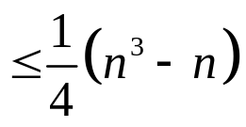
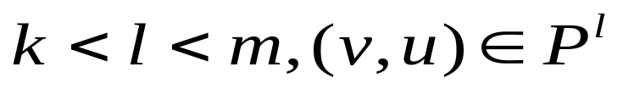




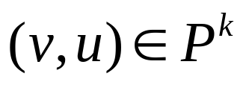


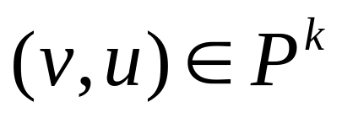
定 理 一 之 證 明 (1/3)
Theoretical Improvements in Algorithmic Efficiency for Network Flow Problems
搜尋最大流量路徑之準則–最少節線之路徑
➔ 擴張路徑數
Lemma 1
若k<m , (u, v)是P^{k}和f^{k}及P^{m}和f^{m}之瓶頸節線
則 l 滿足條件
Proof of lemma 1
若 是P^{k} 和f^{k}的瓶頸節線 →
設 → 或
又因 且
➔
2009/06/09
28/46
NCKU IIM 網路最佳化管理

Slide 30








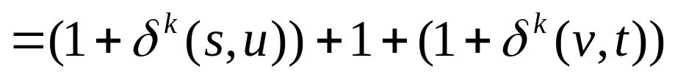

定 理 一 之 證 明 (2/3)
Theoretical Improvements in Algorithmic Efficiency for Network Flow Problems
Lemma 2
若k<l , 且
則
: 第l次流過起點至終點之距離
Proof of lemma 2
因 ，
且
故
2009/06/09
29/46
NCKU IIM 網路最佳化管理

Slide 31

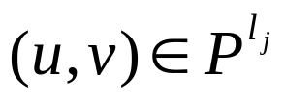
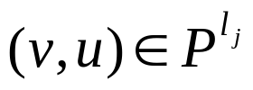
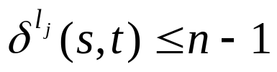
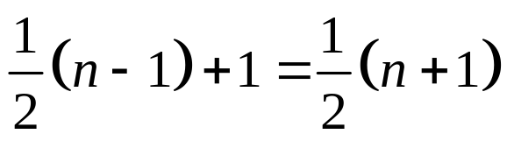
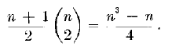
定 理 一 之 證 明 (3/3)
Theoretical Improvements in Algorithmic Efficiency for Network Flow Problems
假 設
: 包含(u, v)或(v, u)為瓶頸節線之流動順序
情況
(1) , j odd and , j even；
(2) , j odd and , j even；
又因 (註: 路徑長度 <= n-1)
(u, v)或(v, u)為瓶頸節線數 <=
➔ 總擴充路徑數
2009/06/09
30/46
NCKU IIM 網路最佳化管理

Slide 32
1.3 A SECOND REFINEMENT
Theoretical Improvements in Algorithmic Efficiency for Network Flow Problems
Labeling Method
Each augmentation is done along
an augmenting path giving the
maximum possible augmentation
2009/06/09
31/46
NCKU IIM 網路最佳化管理

Slide 33


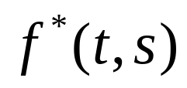
參 數 設 定
Theoretical Improvements in Algorithmic Efficiency for Network Flow Problems
N | 容量(capacity)均為整數之網路圖
X | 包含起點s之部份節點集合
 | 包含終點t之部份節點集合
M | 「集合節點X中之節線數」與「集合節點 中之節線數」之總合上限值
 | 最佳最大流量值
e(u, v) | (u, v)節線上之「殘餘流量」
2009/06/09
32/46
NCKU IIM 網路最佳化管理

Slide 34
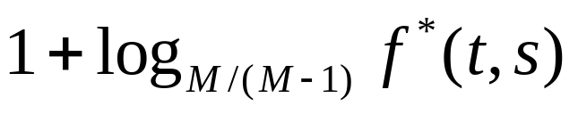
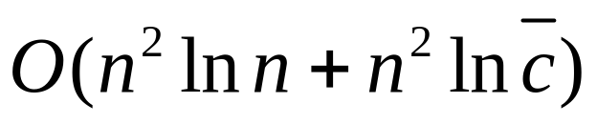
THEOREM 2
Theoretical Improvements in Algorithmic Efficiency for Network Flow Problems
Assumption
(1) All capacities are integral
(2) Augmentation flows are integral
Selection rule of flow-augmenting path
maximum possible augmentation
Result
number of augmentations
Complexity
2009/06/09
33/46
NCKU IIM 網路最佳化管理

Slide 35
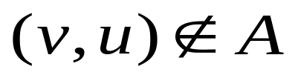
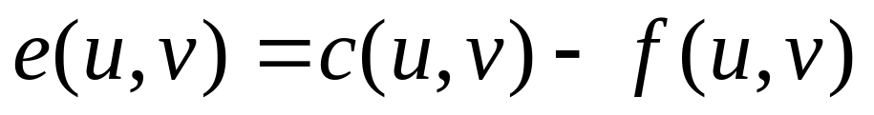
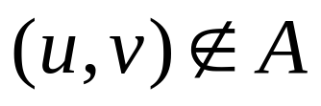
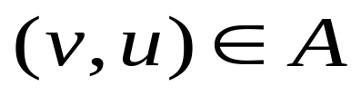
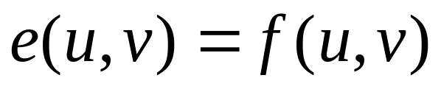
殘 餘 流 量
Theoretical Improvements in Algorithmic Efficiency for Network Flow Problems
瓶頸節線(Bottleneck arc)
擴張路徑(flow-augmenting path )上之瓶頸節線－(u, v)
殘餘流量
瓶頸節線之殘餘流量－e(u, v)
類型
(1) 若 且
則
(2) 若 且
則
(3) 若 且
則
2009/06/09
34/46
NCKU IIM 網路最佳化管理

Slide 36
搜 尋 流 量 擴 張 路 徑
Theoretical Improvements in Algorithmic Efficiency for Network Flow Problems
步驟一
標記起點s
步驟二
do{
搜尋可行節線－『(已標記節點, 未標記節點 )』
記錄各節點之「先行者」}
while (未標記節點」 不為終點t)
步驟三
由終點t向前回溯
據各節點之「先行者」，求得「流量擴張路徑」
2009/06/09
35/46
NCKU IIM 網路最佳化管理

Slide 37

REFINEMENT II演算過程
Theoretical Improvements in Algorithmic Efficiency for Network Flow Problems
4
2
5
3
1
1
1
2
2
s
4
t
3
2
1
S → 2 →5→t : (1)
S → 2 →5 →4→t : (1)
S → 4→t : (2)
S → 3 →4→t : (1)
S → 3 →t : (2)
3
2
2
s
4
t
2009/06/09
36/46
NCKU IIM 網路最佳化管理

Slide 38

REFINEMENT II演算過程
Theoretical Improvements in Algorithmic Efficiency for Network Flow Problems
4
2
5
3
1
1
1
s
4
t
3
2
1
3
4
2
2
S → 2 →5→t : (1)
S → 3 →t : (2)
s
4
t
2
2
3
2009/06/09
37/46
NCKU IIM 網路最佳化管理

Slide 39
REFINEMENT II演算過程
Theoretical Improvements in Algorithmic Efficiency for Network Flow Problems
4
2
5
3
1
s
t
1
2
5
1
1
2
2
s
4
t
2
2
S → 2 →5→t : (1)
3
5
2009/06/09
38/46
NCKU IIM 網路最佳化管理

Slide 40

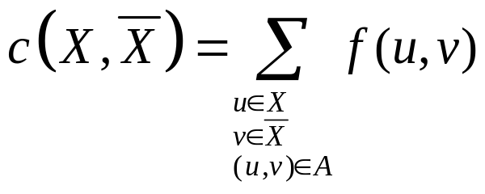
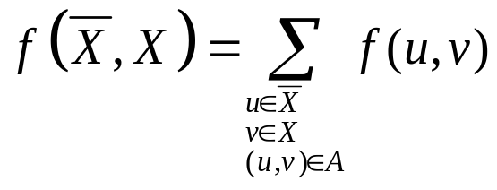
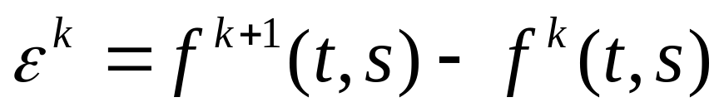


PROOF OF THEOREM 2
Theoretical Improvements in Algorithmic Efficiency for Network Flow Problems
節點分類: (X, )
「容量」與「最大流量」
「第k回合推送量」
第k+1回合之最大流量
第k回合之最大流量
2009/06/09
39/46
NCKU IIM 網路最佳化管理

Slide 41
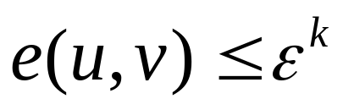


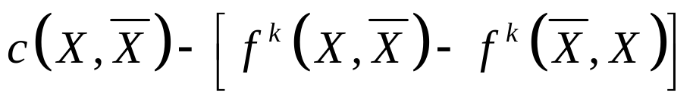

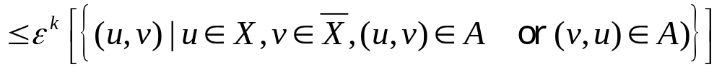
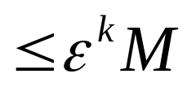


Theoretical Improvements in Algorithmic Efficiency for Network Flow Problems
PROOF OF THEOREM 2
單一路徑推送準則 -- 推送「最大擴張量」
兩集合間推送準則 -- 推送「最大擴張量」
(u, v)節線之殘餘流量
第k回合之推送量
似e(u, v)
2009/06/09
40/46
NCKU IIM 網路最佳化管理

Slide 42
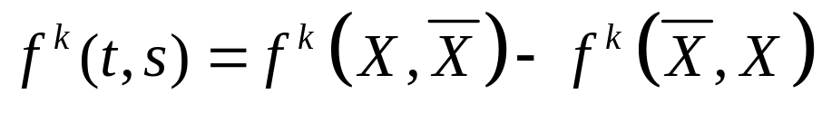
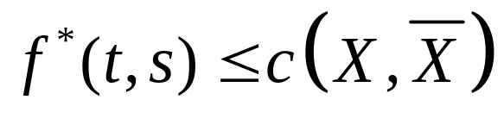

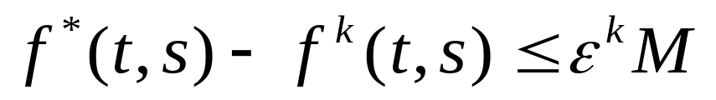

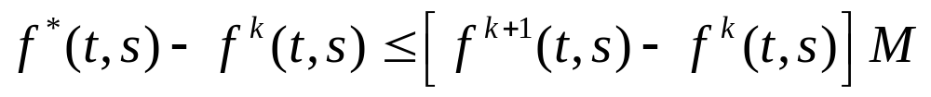

PROOF OF THEOREM 2
Theoretical Improvements in Algorithmic Efficiency for Network Flow Problems
第k回合之最大流量值
最佳最大流量值
推導關係式
可運送容量
2009/06/09
41/46
NCKU IIM 網路最佳化管理

Slide 43
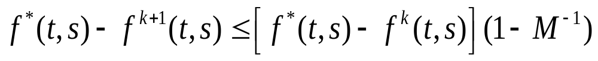

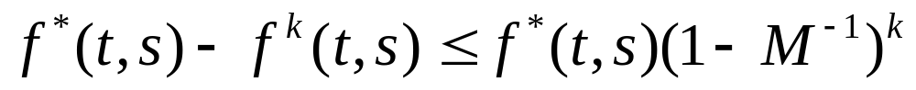
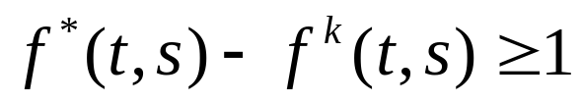


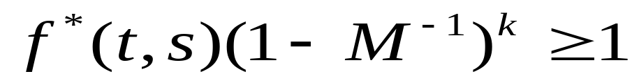
Theoretical Improvements in Algorithmic Efficiency for Network Flow Problems
PROOF OF THEOREM 2
Assumption
(1)「容量」與「推送量」為整數
(2) 第k回合流量仍未最佳
最佳最大流量
非最佳最大流量
2009/06/09
42/46
NCKU IIM 網路最佳化管理

Slide 44

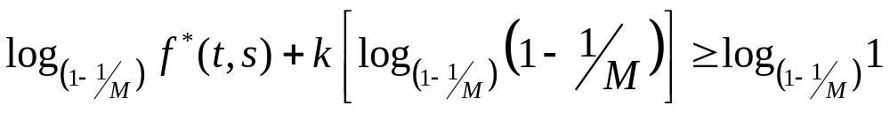



Theoretical Improvements in Algorithmic Efficiency for Network Flow Problems
PROOF OF THEOREM 2
擴張回合指數(k)之上限
對數運算
化簡後
擴張回合數之上限
2009/06/09
43/46
NCKU IIM 網路最佳化管理

Slide 45







Theoretical Improvements in Algorithmic Efficiency for Network Flow Problems
PROOF OF THEOREM 2
: 節線上之「平均容量」
擴張回合數之上限
2009/06/09
44/46
NCKU IIM 網路最佳化管理

Slide 46




Theoretical Improvements in Algorithmic Efficiency for Network Flow Problems
PROOF OF THEOREM 2
擴張回合數之上限
擴張回合數之上限
「節點總數n」與「平均容量 」之函數型式
2009/06/09
45/46
NCKU IIM 網路最佳化管理

Slide 47






Theoretical Improvements in Algorithmic Efficiency for Network Flow Problems
PROOF OF THEOREM 2
推估「複雜度」
2009/06/09
46/46
NCKU IIM 網路最佳化管理

Slide 48
Thank You!!!

